Slide 1

Dějiny umění
Poznejte české patrony
2.
Mgr. et Mgr. Kateřina Plesníková, DiS.
VY_32_INOVACE_PLE.DU.2_1_15

Slide 2
Poznejte české patrony

Slide 3
1. Podle obrázků poznejte významné české patrony:

Slide 4
2. Ke každému obrázku napište:
Jména patronů.
Století, kdy žili.
Významný čin, který vykonali.
Atributy jednotlivých patronů.
Památku, s níž jsou spojováni.

Slide 5
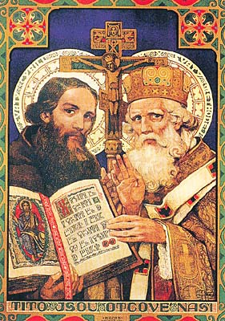
1

Slide 6
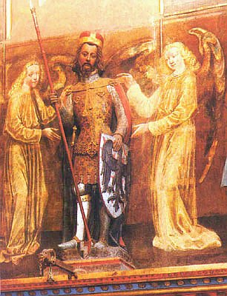
2

Slide 7
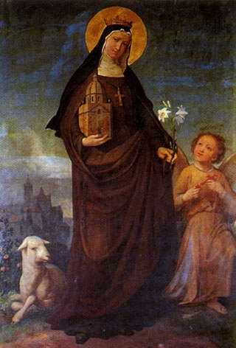
3

Slide 8
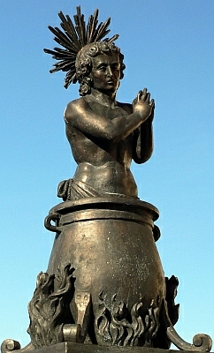
4

Slide 9
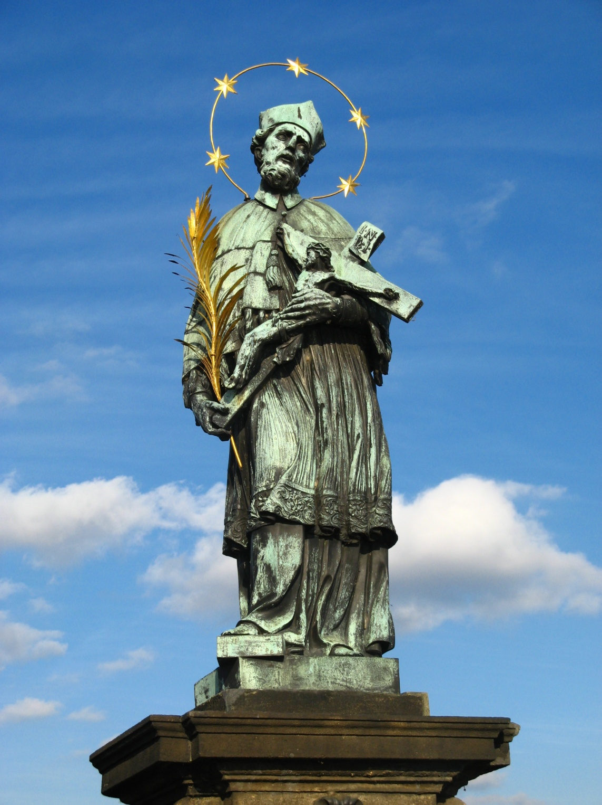
5

Slide 10
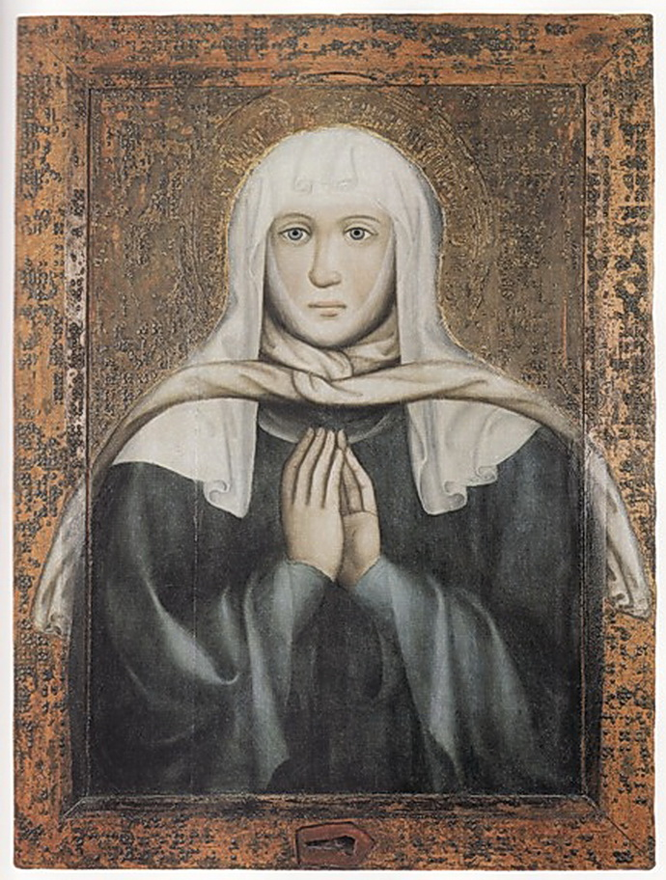
6

Slide 11
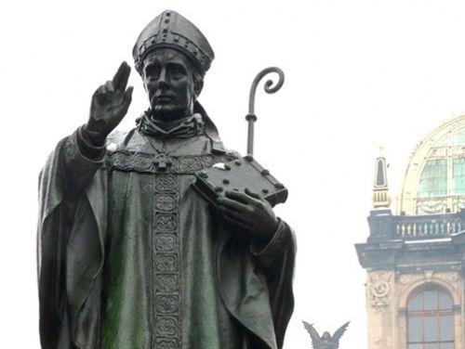
7

Slide 12
Správné odpovědi:
Cyril a Metoděj
svatý Václav
svatá Anežka Česká
svatý Vít
svatý Jan Nepomucký
svatá Ludmila
svatý Vojtěch

Slide 13
Použité obrázky:
AUTOR NEUVEDEN. http://grafika01.rajce.idnes.cz [online]. [cit. 15.6.2013]. Dostupný na WWW: http://grafika01.rajce.idnes.cz/Rad._barok/
AUTOR NEUVEDEN. http://www.radio.cz [online]. [cit. 15.6.2013]. Dostupný na WWW: http://www.radio.cz/cz/static/svaty-vaclav/fotogalerie-podoby-svateho-vaclava
AUTOR NEUVEDEN. http://www.svetsenioru.cz [online]. [cit. 15.6.2013]. Dostupný na WWW: http://www.svetsenioru.cz/blogy/olina/svata-anezka-ceska
AUTOR NEUVEDEN. http://saints.sqpn.com [online]. [cit. 15.6.2013]. Dostupný na WWW: http://saints.sqpn.com/saint-vitus/
AUTOR NEUVEDEN. http://commons.wikimedia.org [online]. [cit. 15.6.2013]. Dostupný na WWW: http://commons.wikimedia.org/wiki/File:Jan_Nepomucky_na_Karlove_moste_detail.jpg
AUTOR NEUVEDEN. http://www.scena.cz [online]. [cit. 15.6.2013]. Dostupný na WWW: http://www.scena.cz/index.php?d=1&o=4&c=15172&r=2
AUTOR NEUVEDEN. http://simonak.eu [online]. [cit. 15.6.2013]. Dostupný na WWW: http://simonak.eu/index.php?stranka=pages/h_k/9_28.htm

